Slide 1
화면 UI 구현하기
- 클론코딩 -
이승현

Slide 2
목차
레이아웃 분석
DOM 구조 설정
구현 결과

Slide 3
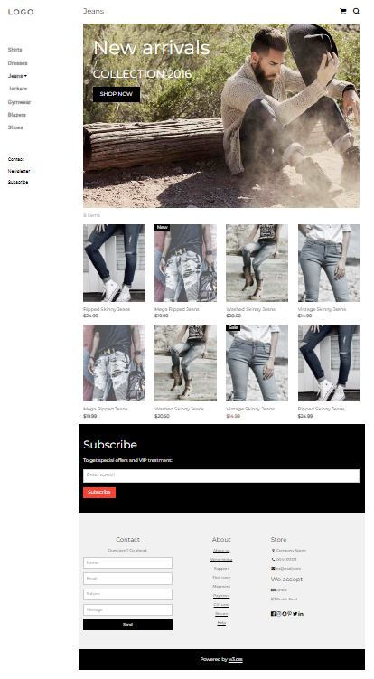
레이아웃 분석
header
nav
좌측 메뉴바
header
페이지 상단 영역
main
주요 컨텐츠
footer
기타 링크, 카피라이트
nav
main
footer

Slide 4
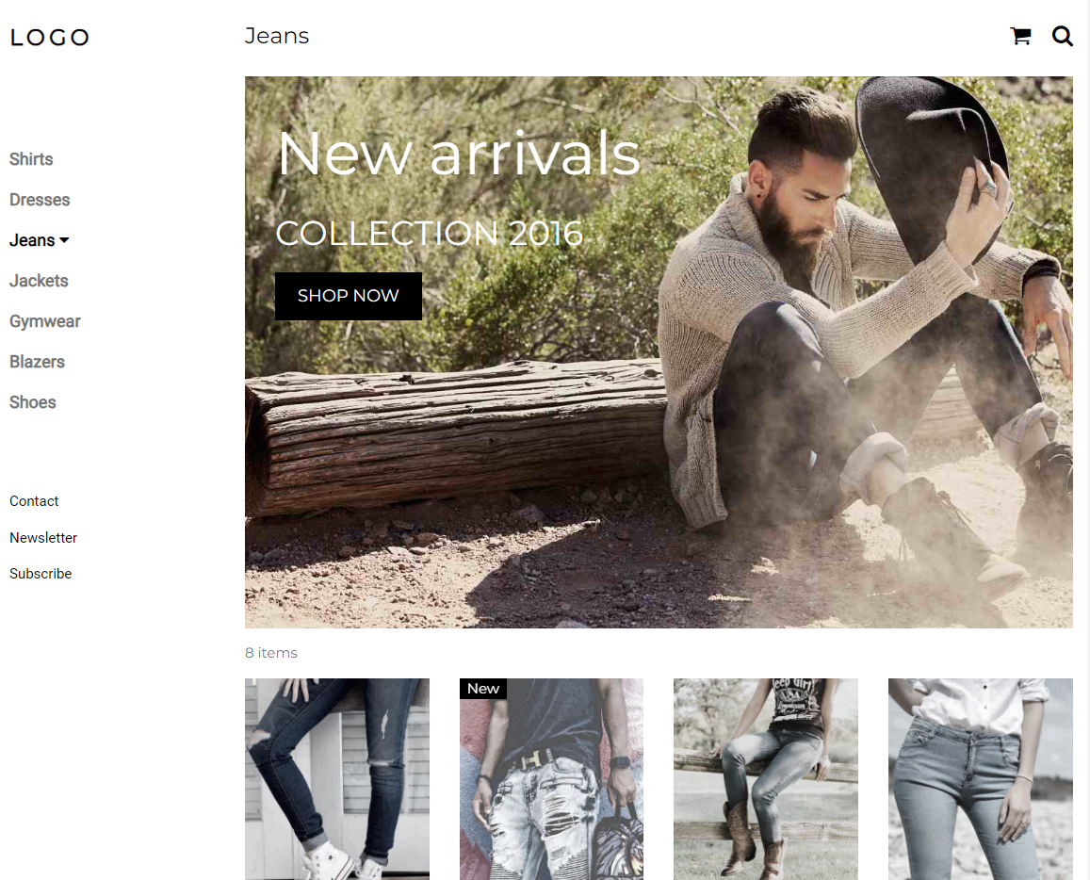
레이아웃 분석 – nav, header
좌측 사이드바
본문 영역이 움직여도 사이드바 고정
메뉴에 hover시 서브메뉴 시각화
상단영역
로고
우측상단 아이콘

Slide 5
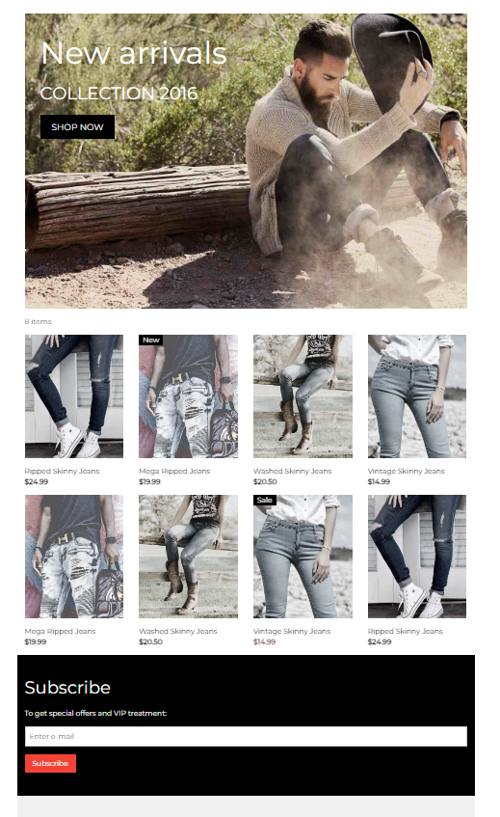
레이아웃 분석 – main
section 분리
display
product grid
subscribe

Slide 6
레이아웃 분석 – main > display
메인 커버 이미지
배경이미지 div class=“bg-img”
타이틀
SHOP NOW hover 시, 시각호 효과

Slide 7
레이아웃 분석 – main – product grid
아이템 나열
컨텐츠를 가로로 4개씩 나열

Slide 8
레이아웃 분석 – main – subscribe
텍스트, 입력요소, 버튼 배치

Slide 9
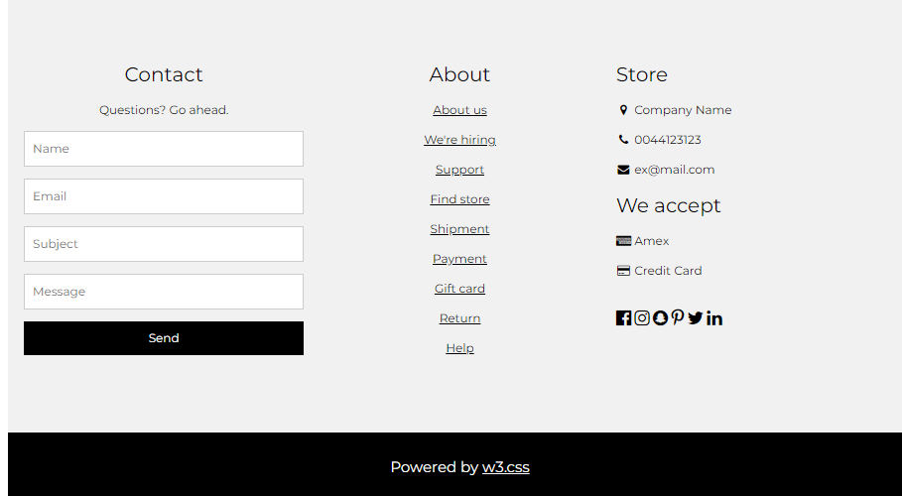
레이아웃 분석 – footer
section 분리
section 1
contact, about, store
section2
카피라이트

Slide 10
DOM 구조 설정
nav (사이드바전체영역)
div
div title
div category
a
div side-footer
a
header
p title (로고)
p icon (아이콘)
main
div display
div bg-img
div title (텍스트)
div product grid
div title
div, ul
li - img, div
div subscribe
h2, p, input, button
footer
div content-footer
div contact
div about
div
div store
div accept
div bottom bar
span, a

Slide 11
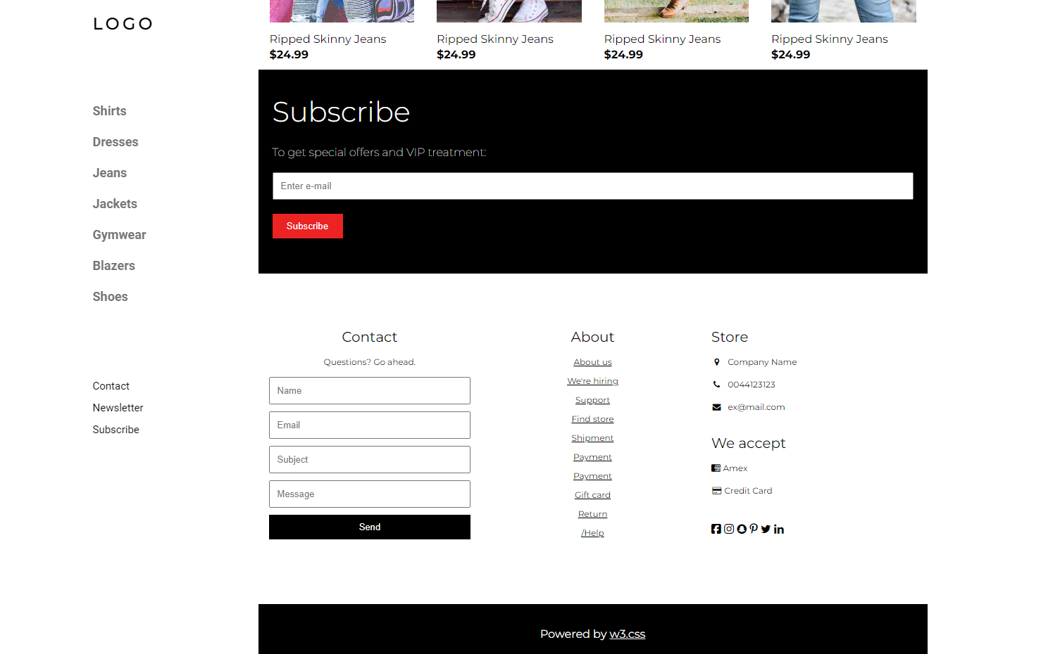
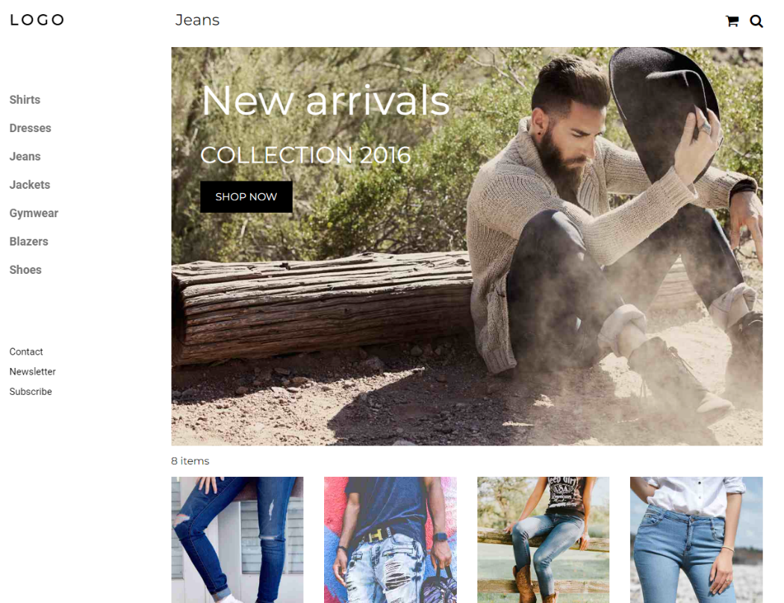
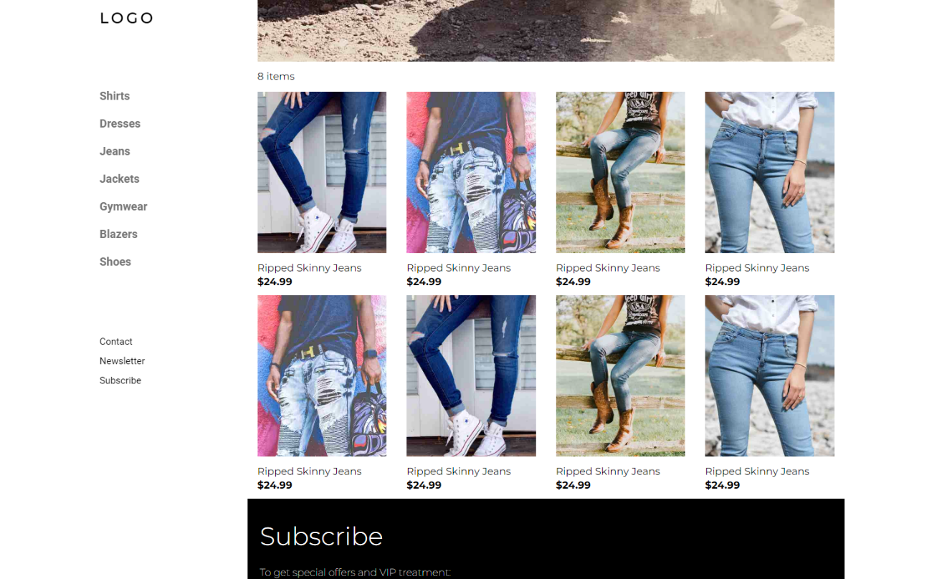
구현 결과

Slide 12
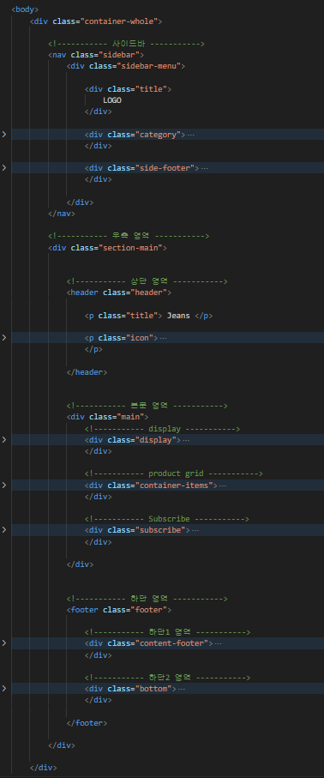
구현 결과
전체 영역 코드
영역 구분

Slide 13
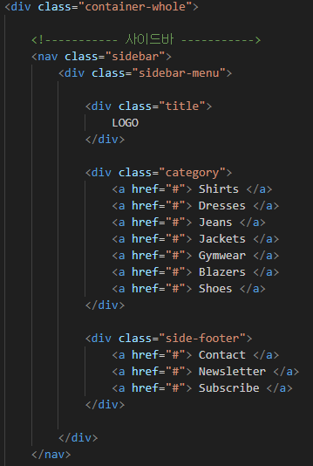
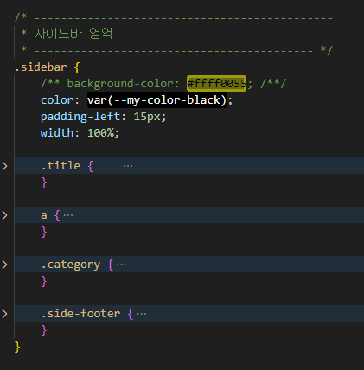
구현 결과 - 사이드바

Slide 14
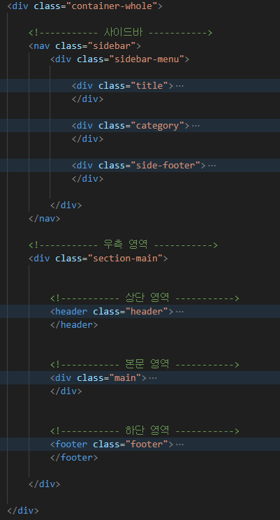
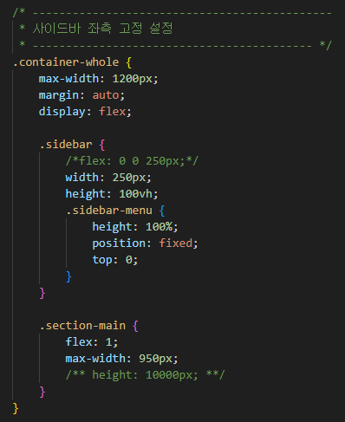
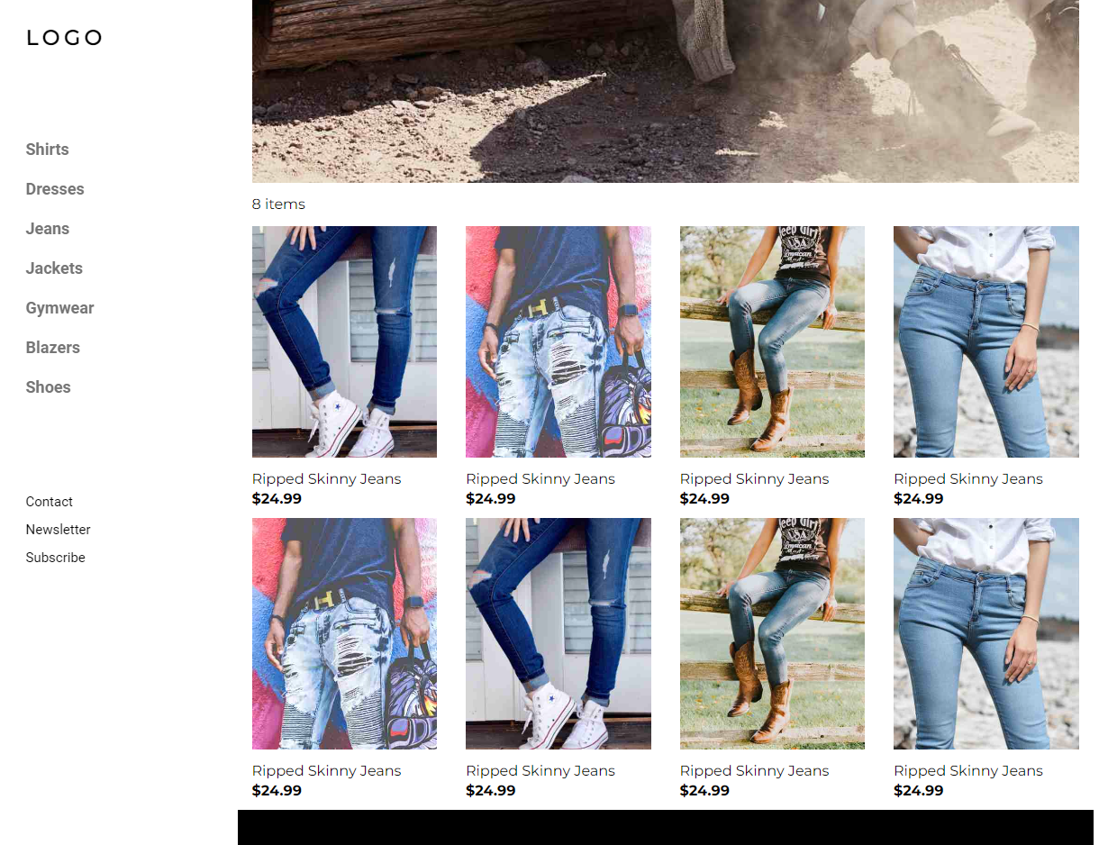
구현 결과

Slide 15
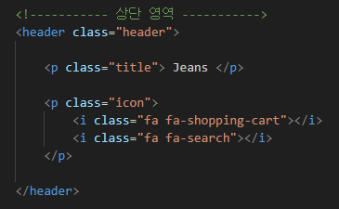
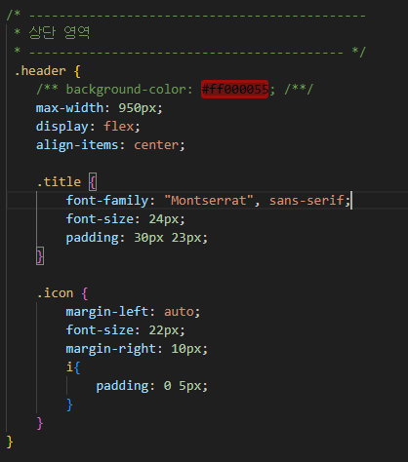
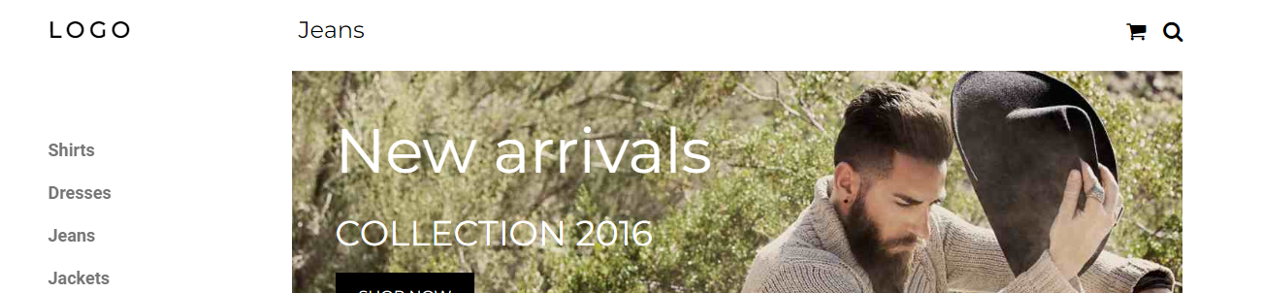
구현 결과 - 상단영역

Slide 16
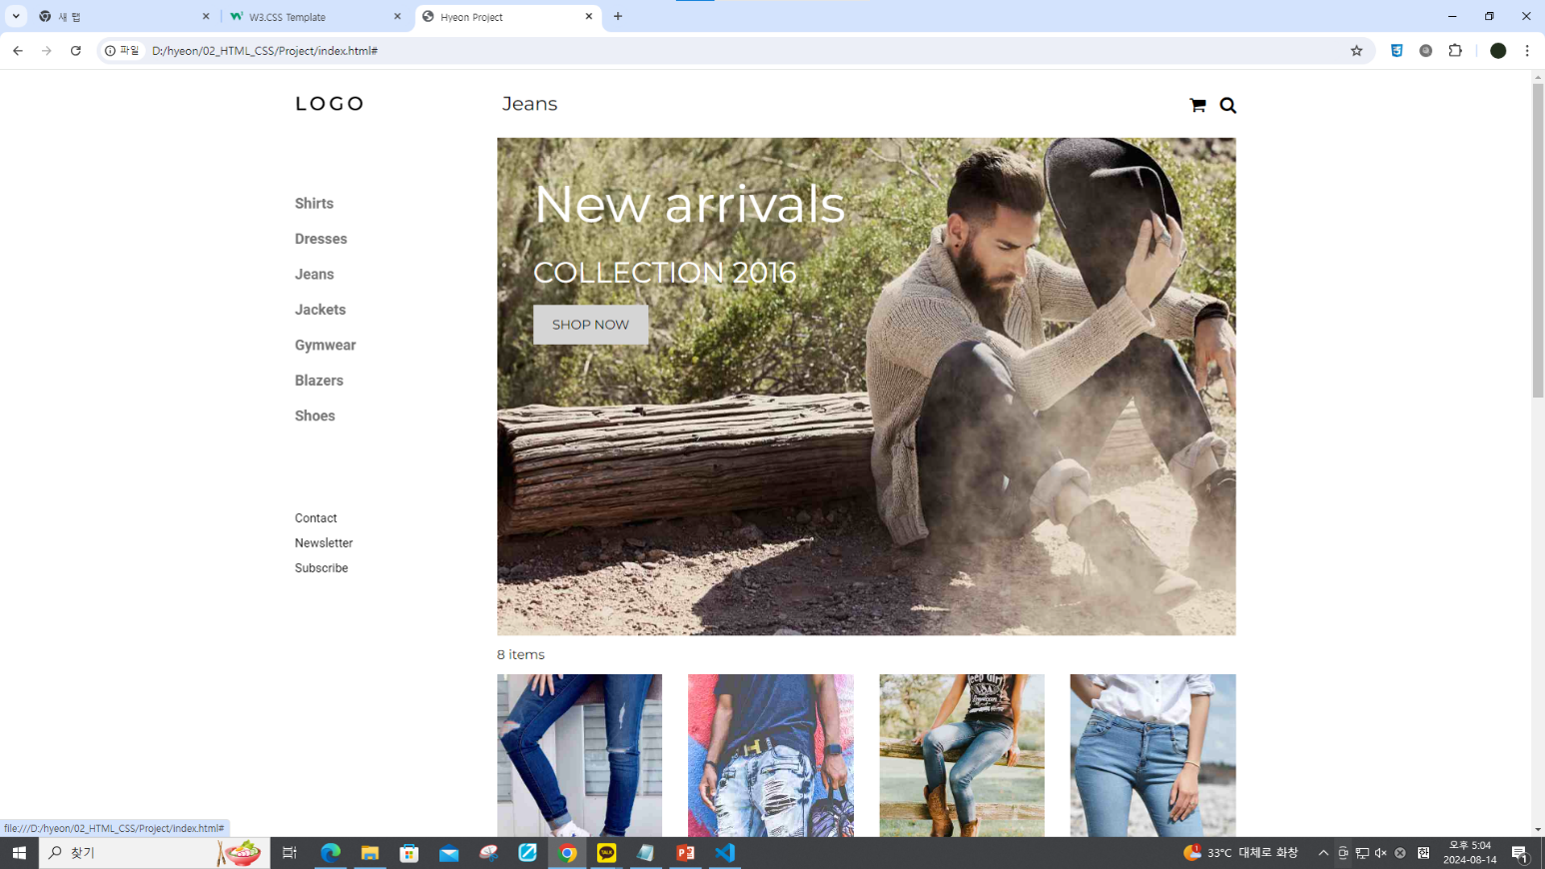
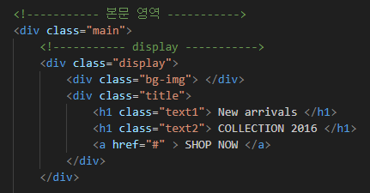
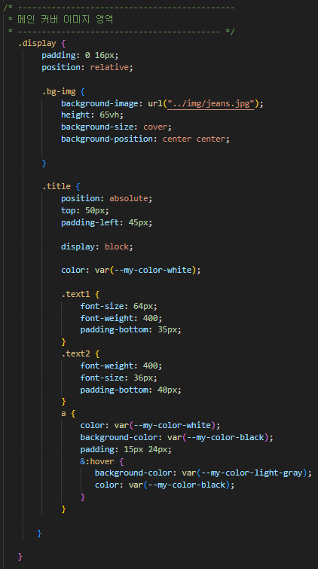
구현 결과 – 메인 html

Slide 17
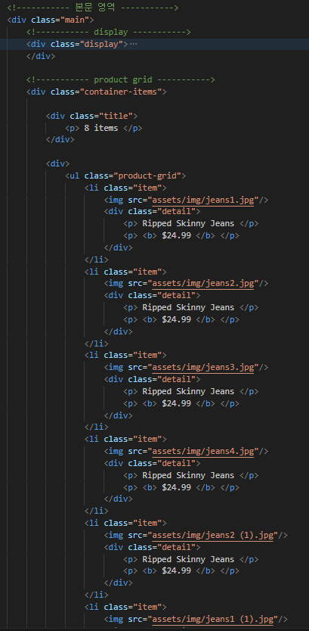
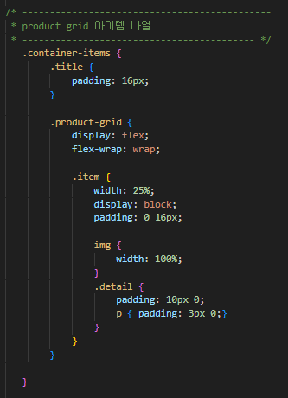
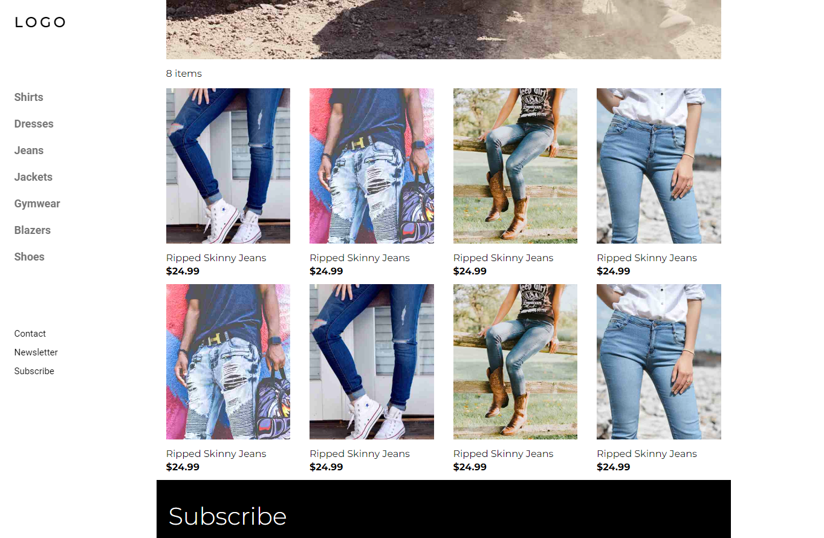
구현 결과 – 메인 css

Slide 18
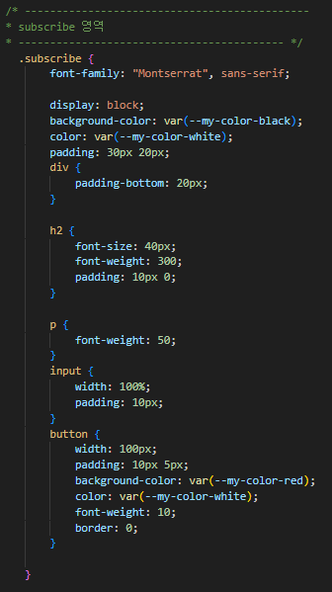
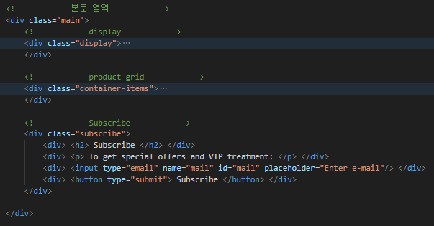
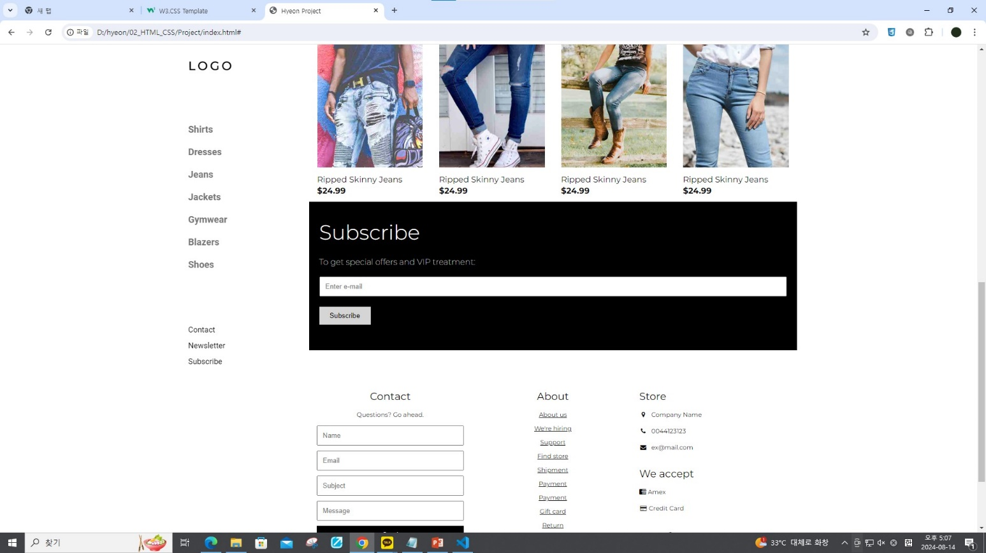
구현 결과 – 메인 css

Slide 19
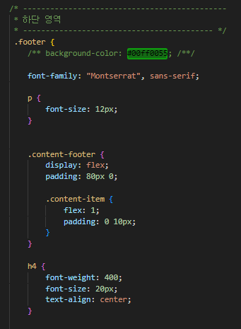
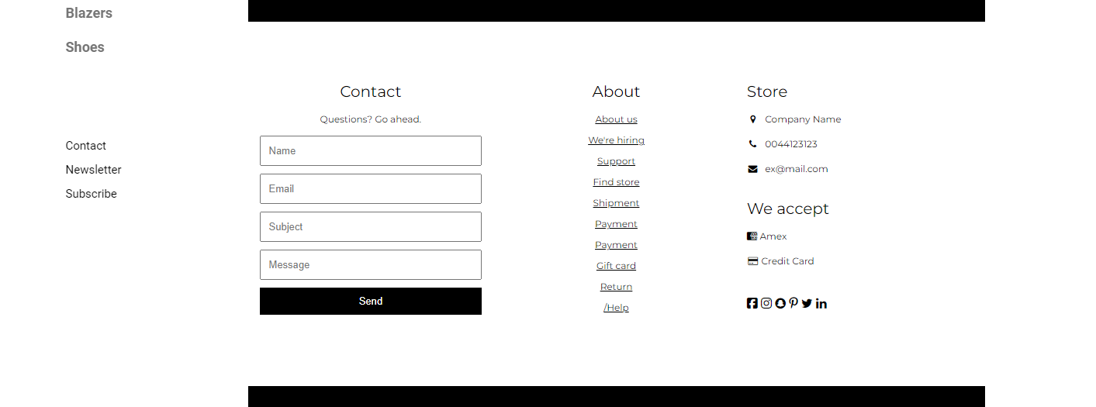
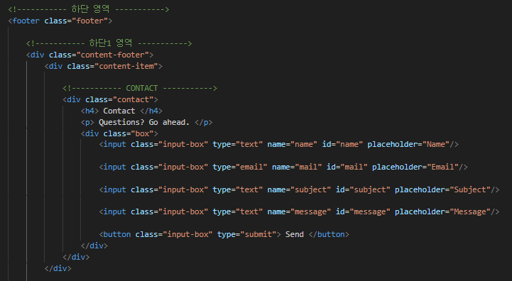
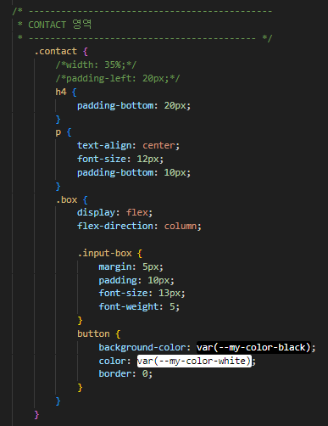
구현 결과

Slide 20
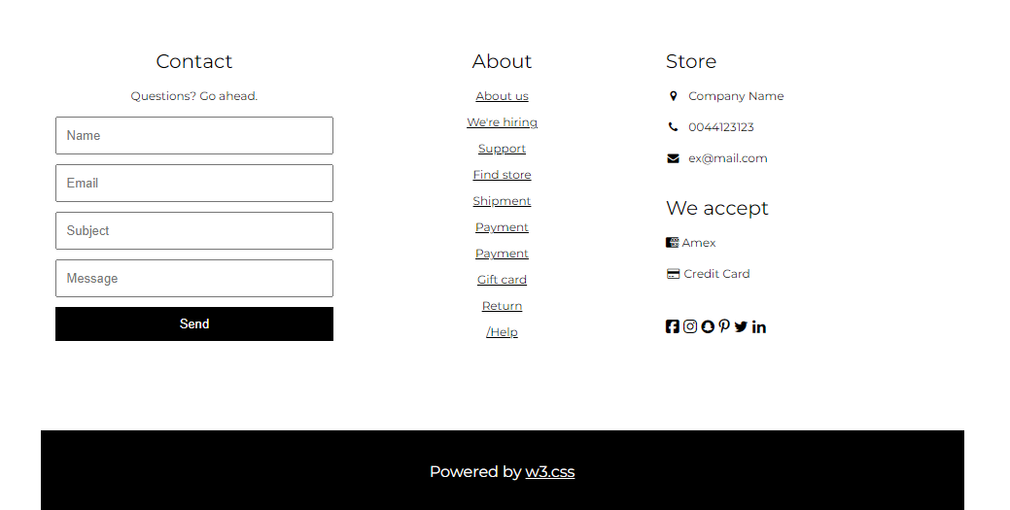
구현 결과

Slide 21
소요시간
6시간
후기
스스로 직접 짜보는 것이 익숙하지 않아 초반에 많이 헤맸던 것 같습니다.
코드의 최적화를 잘 해보고 싶었는데, 막상 직접 코드를 짜보고 설계해보니, 선택자의 중요성을 더욱 더 알게 되었고, 알듯 말듯한 이론들이 머릿속을 돌아다녀 마음껏 적용해보지 못해 아쉬웠습니다.
효율적으로 다시 설계하고 싶다는 생각이 많이 들어 아쉬운 부분이 많았습니다.

